Slide 1

Επεξεργασία Σήματος Διακριτού Χρόνου
Συστήματα Γραμμικής Φάσης

Slide 2
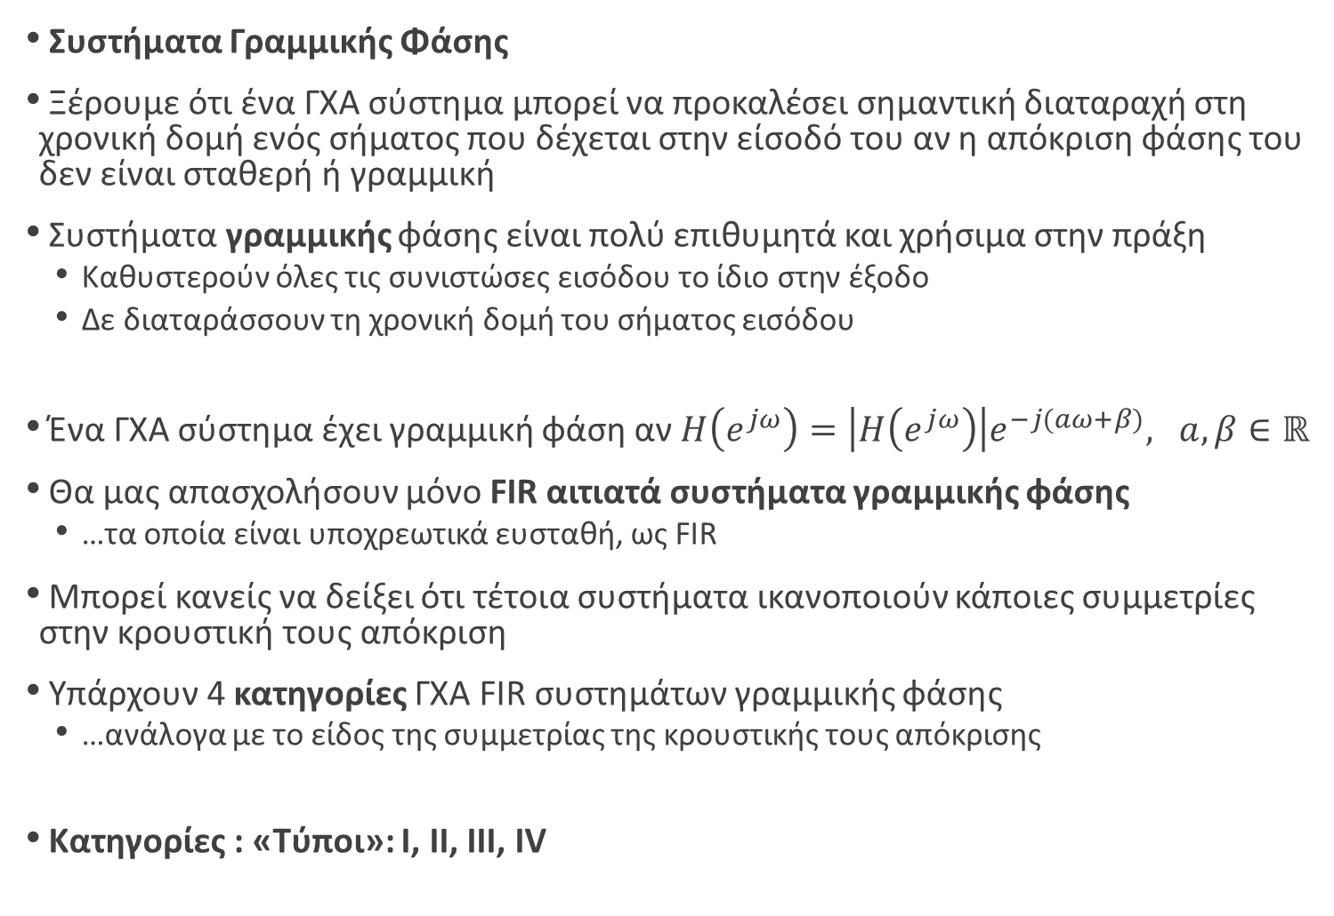
Συστήματα Γραμμικής Φάσης
Ξέρουμε ότι ένα ΓΧΑ σύστημα μπορεί να προκαλέσει σημαντική διαταραχή στη χρονική δομή ενός σήματος που δέχεται στην είσοδό του αν η απόκριση φάσης του δεν είναι σταθερή ή γραμμική
Συστήματα γραμμικής φάσης είναι πολύ επιθυμητά και χρήσιμα στην πράξη
Καθυστερούν όλες τις συνιστώσες εισόδου το ίδιο στην έξοδο
Δε διαταράσσουν τη χρονική δομή του σήματος εισόδου
Ένα ΓΧΑ σύστημα έχει γραμμική φάση αν $H\left(e^{jω}\right)=\left|H\left(e^{jω}\right)\right|e^{−j(aω+β)}, a,β∈ℝ$
Θα μας απασχολήσουν μόνο FIR αιτιατά συστήματα γραμμικής φάσης
…τα οποία είναι υποχρεωτικά ευσταθή, ως FIR
Μπορεί κανείς να δείξει ότι τέτοια συστήματα ικανοποιούν κάποιες συμμετρίες στην κρουστική τους απόκριση
Υπάρχουν 4 κατηγορίες ΓΧΑ FIR συστημάτων γραμμικής φάσης
…ανάλογα με το είδος της συμμετρίας της κρουστικής τους απόκρισης
Κατηγορίες : «Τύποι»: Ι, ΙΙ, ΙΙΙ, IV

Slide 3
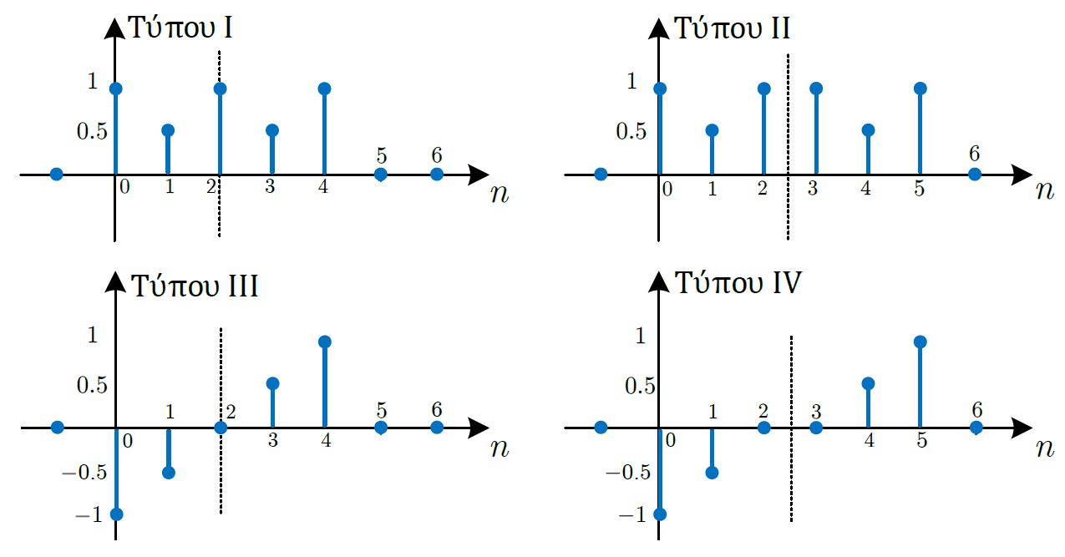
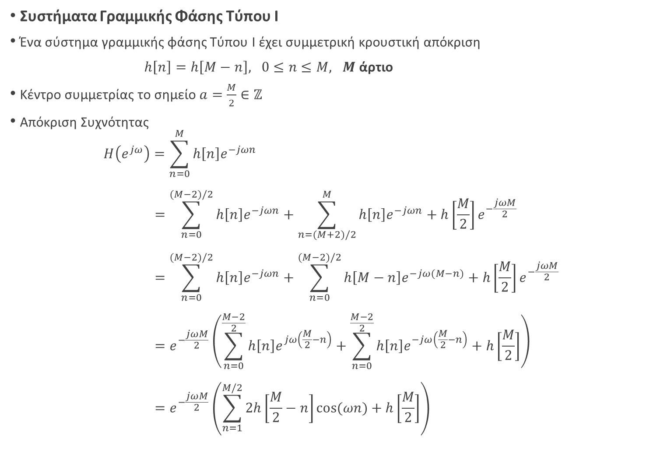
Συστήματα Γραμμικής Φάσης Τύπου I
Ένα σύστημα γραμμικής φάσης Τύπου Ι έχει συμμετρική κρουστική απόκριση
$h\left[n\right]=h\left[M−n\right], 0≤n≤M, M$ άρτιο
Κέντρο συμμετρίας το σημείο $a=\frac{M}{2}∈ℤ$
Απόκριση Συχνότητας
$$H\left(e^{jω}\right)=\sum_{n=0}^{M}{h\left[n\right]e^{−jωn}} \\ =\sum_{n=0}^{(M−2)/2}{h\left[n\right]e^{−jωn}}+\sum_{n=(M+2)/2}^{M}{h\left[n\right]e^{−jωn}}+h\left[\frac{M}{2}\right]e^{−\frac{jωM}{2}} \\ =\sum_{n=0}^{(M−2)/2}{h\left[n\right]e^{−jωn}}+\sum_{n=0}^{(M−2)/2}{h\left[M−n\right]e^{−jω(M−n)}}+h\left[\frac{M}{2}\right]e^{−\frac{jωM}{2}} \\ =e^{−\frac{jωM}{2}}\left(\sum_{n=0}^{\frac{M−2}{2}}{h\left[n\right]e^{jω\left(\frac{M}{2}−n\right)}}+\sum_{n=0}^{\frac{M−2}{2}}{h\left[n\right]e^{−jω\left(\frac{M}{2}−n\right)}}+h\left[\frac{M}{2}\right]\right) \\ =e^{−\frac{jωM}{2}}\left(\sum_{n=1}^{M/2}{2h\left[\frac{M}{2}−n\right]\cos{(ωn)}+h\left[\frac{M}{2}\right]}\right)$$

Slide 4

Συστήματα Γραμμικής Φάσης Τύπου Ι
Οπότε συνολικά
$$H\left(e^{jω}\right)=e^{−\frac{jωM}{2}}\sum_{k=0}^{\frac{M}{2}}{a_{k}\cos{(kω)}}$$
με
$$a_{k}=2h\left[\frac{M}{2}−k\right], k=1,2,⋯,\frac{M}{2}$$
$$a_{0}=h\left[\frac{M}{2}\right]$$

Slide 5

Συστήματα Γραμμικής Φάσης Τύπου Ι
Παράδειγμα:
Υπολογίστε την απόκριση συχνότητας για το σύστημα με κρουστική απόκριση
$$h\left[n\right]=[1, 2, 3, 2, 1]$$

Slide 6
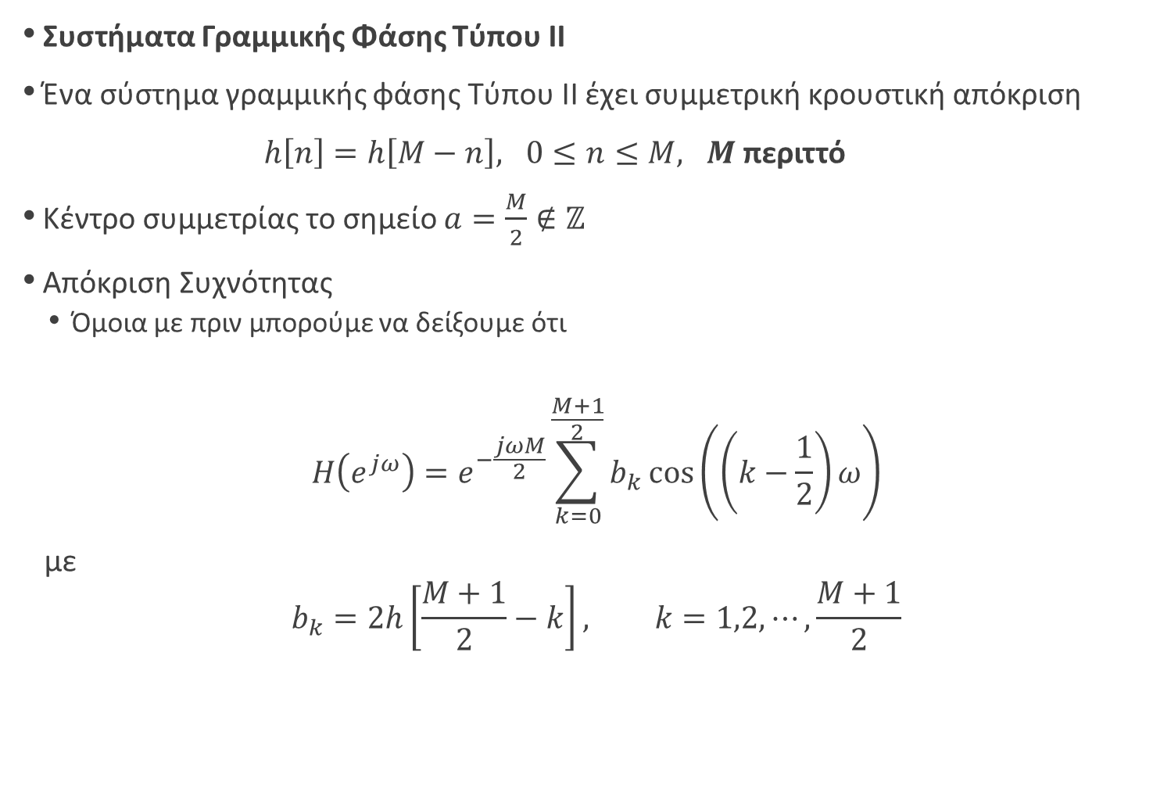
Συστήματα Γραμμικής Φάσης Τύπου IΙ
Ένα σύστημα γραμμικής φάσης Τύπου ΙΙ έχει συμμετρική κρουστική απόκριση
$h\left[n\right]=h\left[M−n\right], 0≤n≤M, M$ περιττό
Κέντρο συμμετρίας το σημείο $a=\frac{M}{2}∉ℤ$
Απόκριση Συχνότητας
Όμοια με πριν μπορούμε να δείξουμε ότι
$$H\left(e^{jω}\right)=e^{−\frac{jωM}{2}}\sum_{k=0}^{\frac{M+1}{2}}{b_{k}\cos\left(\left(k−\frac{1}{2}\right)ω\right)}$$
με
$$b_{k}=2h\left[\frac{M+1}{2}−k\right], k=1,2,⋯,\frac{M+1}{2}$$

Slide 7
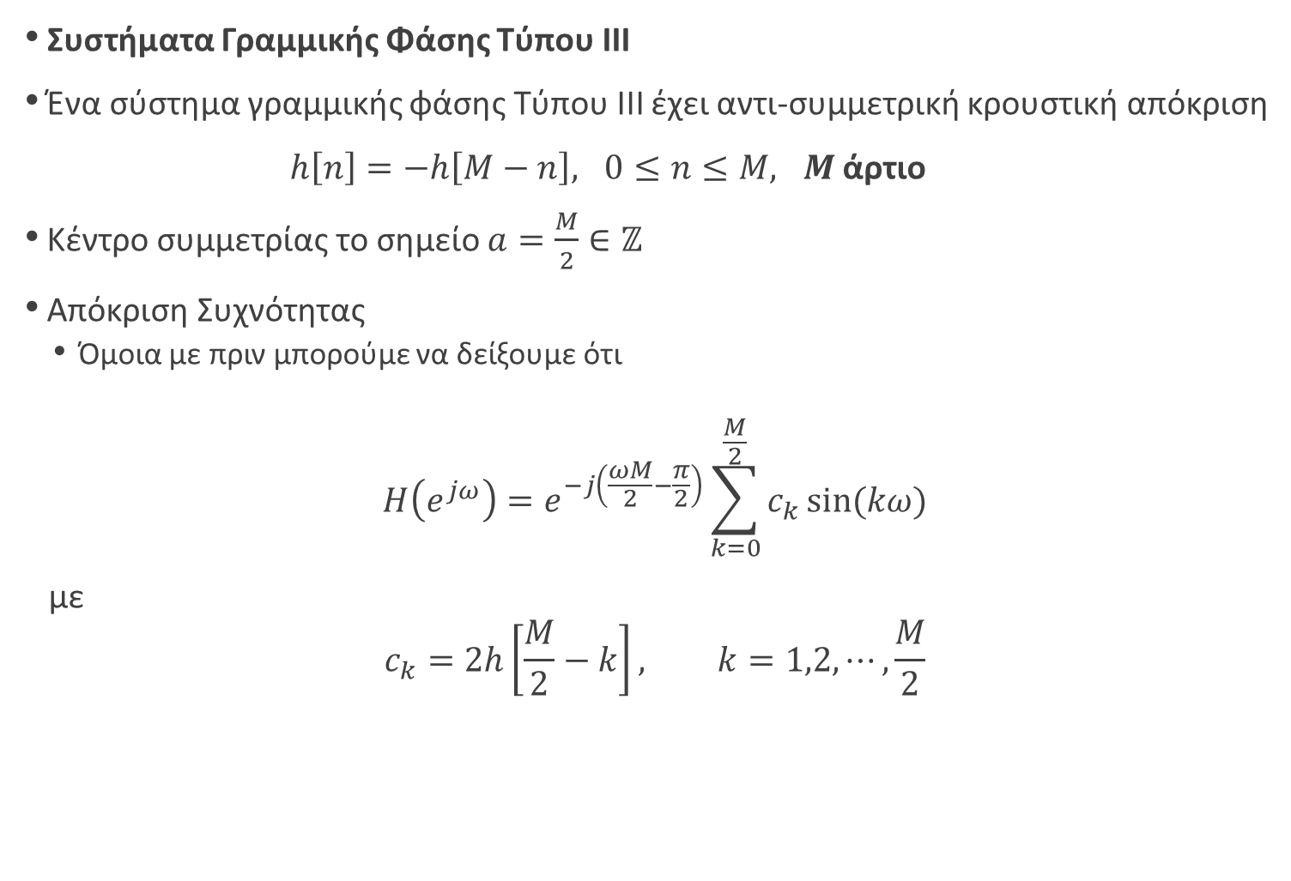
Συστήματα Γραμμικής Φάσης Τύπου IΙI
Ένα σύστημα γραμμικής φάσης Τύπου ΙΙI έχει αντι-συμμετρική κρουστική απόκριση
$h\left[n\right]=−h\left[M−n\right], 0≤n≤M, M$ άρτιο
Κέντρο συμμετρίας το σημείο $a=\frac{M}{2}∈ℤ$
Απόκριση Συχνότητας
Όμοια με πριν μπορούμε να δείξουμε ότι
$$H\left(e^{jω}\right)=e^{−j\left(\frac{ωM}{2}−\frac{π}{2}\right)}\sum_{k=0}^{\frac{M}{2}}{c_{k}\sin{(kω)}}$$
με
$$c_{k}=2h\left[\frac{M}{2}−k\right], k=1,2,⋯,\frac{M}{2}$$

Slide 8
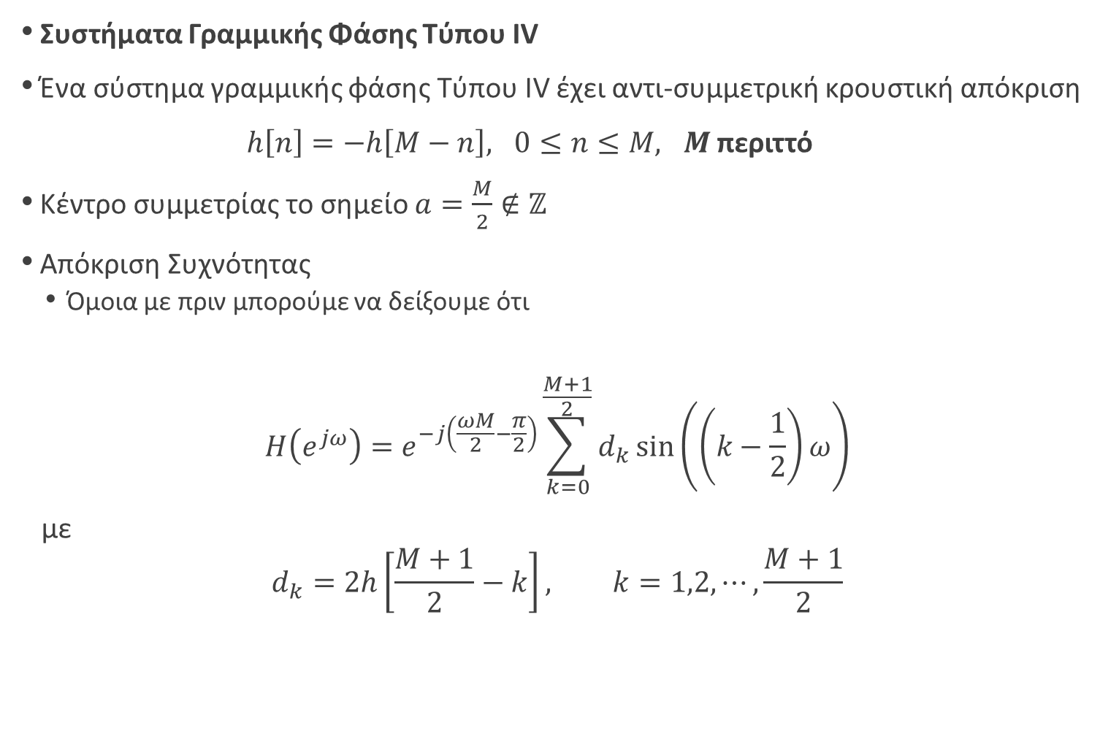
Συστήματα Γραμμικής Φάσης Τύπου IV
Ένα σύστημα γραμμικής φάσης Τύπου ΙV έχει αντι-συμμετρική κρουστική απόκριση
$h\left[n\right]=−h\left[M−n\right], 0≤n≤M, M$ περιττό
Κέντρο συμμετρίας το σημείο $a=\frac{M}{2}∉ℤ$
Απόκριση Συχνότητας
Όμοια με πριν μπορούμε να δείξουμε ότι
$$H\left(e^{jω}\right)=e^{−j\left(\frac{ωM}{2}−\frac{π}{2}\right)}\sum_{k=0}^{\frac{M+1}{2}}{d_{k}\sin\left(\left(k−\frac{1}{2}\right)ω\right)}$$
με
$$d_{k}=2h\left[\frac{M+1}{2}−k\right], k=1,2,⋯,\frac{M+1}{2}$$

Slide 9
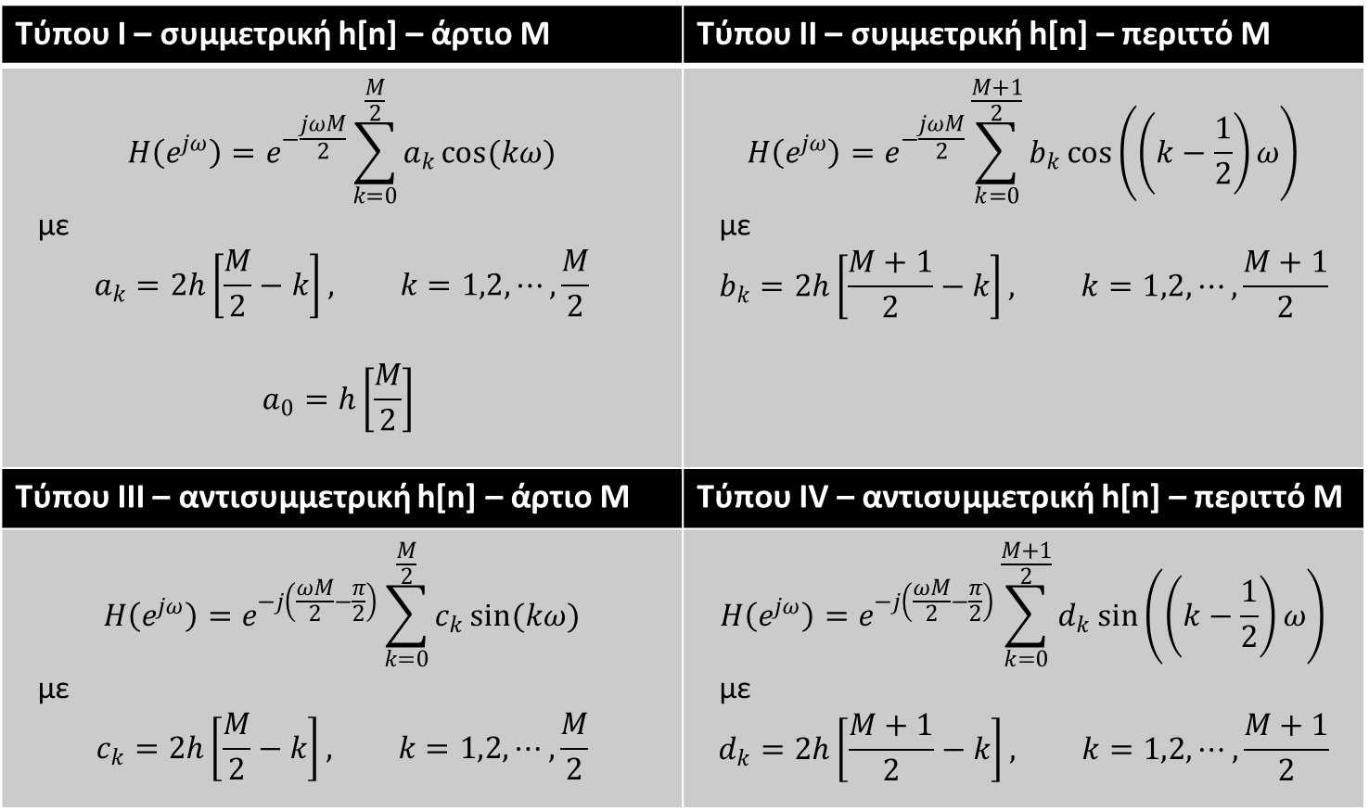
Συστήματα Γραμμικής Φάσης - Σύνοψη
Τύπου Ι – συμμετρική h[n] – άρτιο Μ | Τύπου ΙΙ – συμμετρική h[n] – περιττό Μ
$$H\left(e^{jω}\right)=e^{−\frac{jωM}{2}}\sum_{k=0}^{\frac{M}{2}}{a_{k}\cos{(kω)}}$$ με $$a_{k}=2h\left[\frac{M}{2}−k\right], k=1,2,⋯,\frac{M}{2}$$ $$a_{0}=h\left[\frac{M}{2}\right]$$ | $$H\left(e^{jω}\right)=e^{−\frac{jωM}{2}}\sum_{k=0}^{\frac{M+1}{2}}{b_{k}\cos\left(\left(k−\frac{1}{2}\right)ω\right)}$$ με $$b_{k}=2h\left[\frac{M+1}{2}−k\right], k=1,2,⋯,\frac{M+1}{2}$$
Τύπου ΙΙΙ – αντισυμμετρική h[n] – άρτιο Μ | Τύπου IV – αντισυμμετρική h[n] – περιττό Μ
$$H\left(e^{jω}\right)=e^{−j\left(\frac{ωM}{2}−\frac{π}{2}\right)}\sum_{k=0}^{\frac{M}{2}}{c_{k}\sin{(kω)}}$$ με $$c_{k}=2h\left[\frac{M}{2}−k\right], k=1,2,⋯,\frac{M}{2}$$ | $$H\left(e^{jω}\right)=e^{−j\left(\frac{ωM}{2}−\frac{π}{2}\right)}\sum_{k=0}^{\frac{M+1}{2}}{d_{k}\sin\left(\left(k−\frac{1}{2}\right)ω\right)}$$ με $$d_{k}=2h\left[\frac{M+1}{2}−k\right], k=1,2,⋯,\frac{M+1}{2}$$

Slide 10
Συστήματα Γραμμικής Φάσης - Σύνοψη

Slide 11
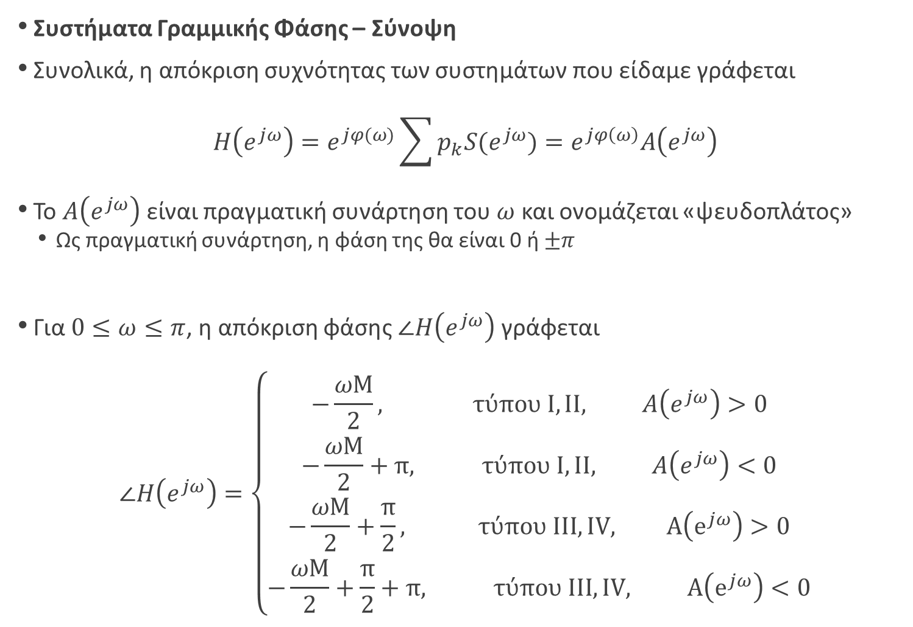
Συστήματα Γραμμικής Φάσης – Σύνοψη
Συνολικά, η απόκριση συχνότητας των συστημάτων που είδαμε γράφεται
$$H\left(e^{jω}\right)=e^{jφ(ω)}\sum{p_{k}S(e^{jω})}=e^{jφ\left(ω\right)}A\left(e^{jω}\right)$$
Το $A\left(e^{jω}\right)$ είναι πραγματική συνάρτηση του $ω$ και ονομάζεται «ψευδοπλάτος»
Ως πραγματική συνάρτηση, η φάση της θα είναι 0 ή $±π$
Για $0≤ω≤π$, η απόκριση φάσης $∠H\left(e^{jω}\right)$ γράφεται
$$∠H\left(e^{jω}\right)=\left\{\begin{matrix}−\frac{ωΜ}{2}, τύπου Ι, ΙΙ, A\left(e^{jω}\right)>0 \\ −\frac{ωΜ}{2}+π, τύπου Ι, ΙΙ, A\left(e^{jω}\right)<0 \\ \begin{matrix}−\frac{ωΜ}{2}+\frac{π}{2}, τύπου ΙΙΙ, IV, A\left(e^{jω}\right)>0 \\ −\frac{ωΜ}{2}+\frac{π}{2}+π, τύπου III, IV, A\left(e^{jω}\right)<0\end{matrix}\end{matrix}\right.$$

Slide 12
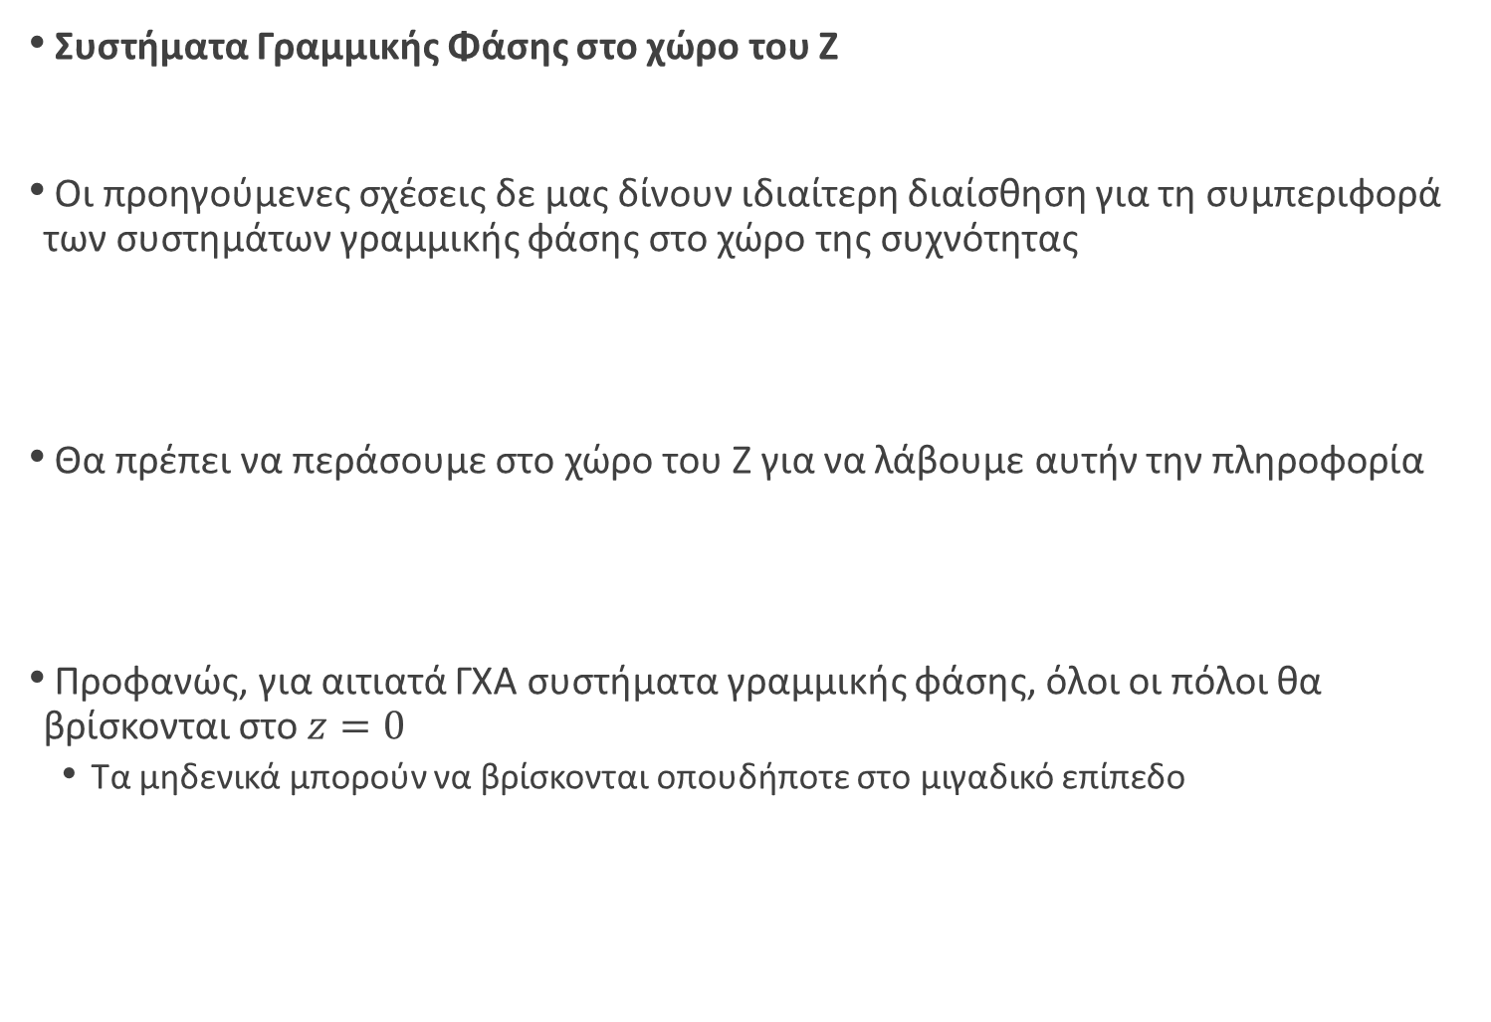
Συστήματα Γραμμικής Φάσης στο χώρο του Ζ
Οι προηγούμενες σχέσεις δε μας δίνουν ιδιαίτερη διαίσθηση για τη συμπεριφορά των συστημάτων γραμμικής φάσης στο χώρο της συχνότητας
Θα πρέπει να περάσουμε στο χώρο του Ζ για να λάβουμε αυτήν την πληροφορία
Προφανώς, για αιτιατά ΓΧΑ συστήματα γραμμικής φάσης, όλοι οι πόλοι θα βρίσκονται στο $z=0$
Τα μηδενικά μπορούν να βρίσκονται οπουδήποτε στο μιγαδικό επίπεδο

Slide 13
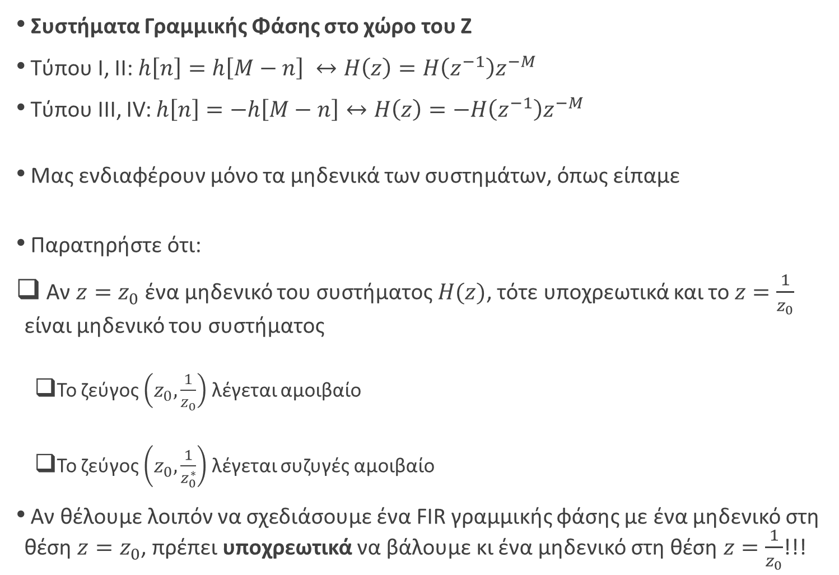
Συστήματα Γραμμικής Φάσης στο χώρο του Ζ
Τύπου Ι, ΙΙ: $h\left[n\right]=h\left[M−n\right] ↔H\left(z\right)=H\left(z^{−1}\right)z^{−M}$
Τύπου III, IV: $h\left[n\right]=−h\left[M−n\right]↔H\left(z\right)=−H\left(z^{−1}\right)z^{−M}$
Μας ενδιαφέρουν μόνο τα μηδενικά των συστημάτων, όπως είπαμε
Παρατηρήστε ότι:
Αν $z=z_{0}$ ένα μηδενικό του συστήματος $H(z)$, τότε υποχρεωτικά και το $z=\frac{1}{z_{0}}$ είναι μηδενικό του συστήματος
Το ζεύγος $\left(z_{0},\frac{1}{z_{0}}\right)$ λέγεται αμοιβαίο
Το ζεύγος $\left(z_{0},\frac{1}{z_{0}^{∗}}\right)$ λέγεται συζυγές αμοιβαίο
Αν θέλουμε λοιπόν να σχεδιάσουμε ένα FIR γραμμικής φάσης με ένα μηδενικό στη θέση $z=z_{0}$, πρέπει υποχρεωτικά να βάλουμε κι ένα μηδενικό στη θέση $z=\frac{1}{z_{0}}$!!!

Slide 14
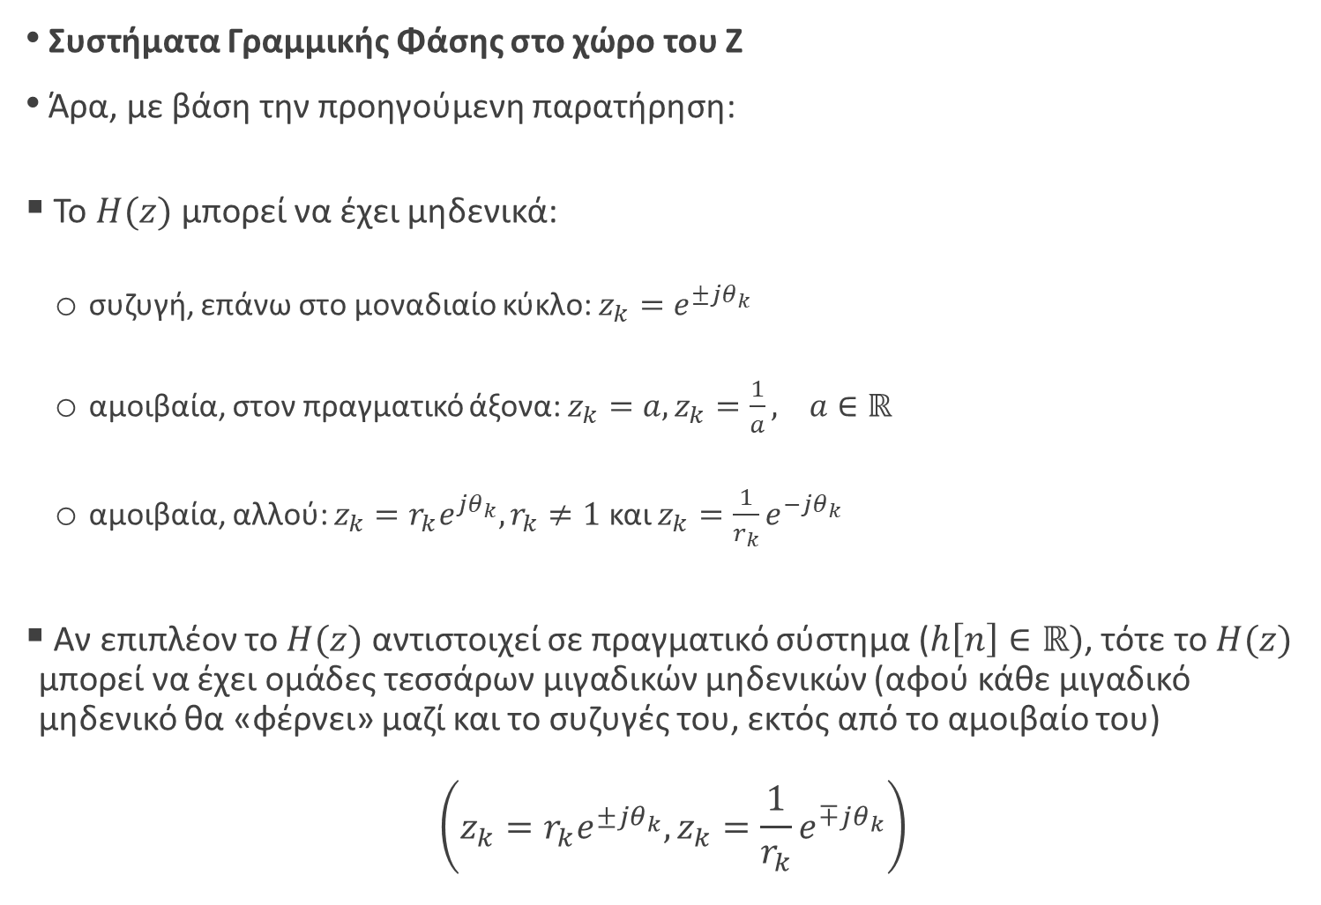
Συστήματα Γραμμικής Φάσης στο χώρο του Ζ
Άρα, με βάση την προηγούμενη παρατήρηση:
Το $H(z)$ μπορεί να έχει μηδενικά:
συζυγή, επάνω στο μοναδιαίο κύκλο: $z_{k}=e^{±jθ_{k}}$
αμοιβαία, στον πραγματικό άξονα: $z_{k}=a, z_{k}=\frac{1}{a}, a∈ℝ$
αμοιβαία, αλλού: $z_{k}=r_{k}e^{jθ_{k}}, r_{k}≠1$ και $z_{k}=\frac{1}{r_{k}}e^{−{jθ}_{k}}$
Αν επιπλέον το $H(z)$ αντιστοιχεί σε πραγματικό σύστημα ($h\left[n\right]∈ℝ)$, τότε το $H(z)$ μπορεί να έχει ομάδες τεσσάρων μιγαδικών μηδενικών (αφού κάθε μιγαδικό μηδενικό θα «φέρνει» μαζί και το συζυγές του, εκτός από το αμοιβαίο του)
$$\left(z_{k}=r_{k}e^{±jθ_{k}}, z_{k}=\frac{1}{r_{k}}e^{∓jθ_{k}}\right)$$

Slide 15


Συστήματα Γραμμικής Φάσης στο χώρο του Ζ
αμοιβαία (πραγμ.)
συζυγή
$$ℑm\left\{z\right\}$$
αμοιβαία (μιγαδ.)
συζυγή αμοιβαία
συζυγή (uc)
X
$$ℜe\left\{z\right\}$$
Το σύστημα αυτό είναι:
FIR
Πραγματικό
Ευσταθές
Αιτιατό
Γραμμικής φάσης

Slide 16
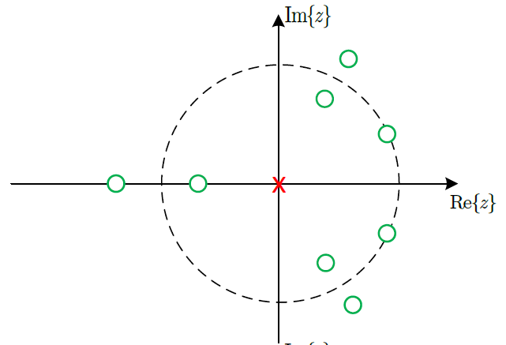
Συστήματα Γραμμικής Φάσης στο χώρο του Ζ
Θα επιμείνουμε λίγο περισσότερο στις θέσεις $z=±1$
Τύπου Ι : $H\left(z\right)=H\left(z^{−1}\right)z^{−M}, M$ άρτιο, για $z=1$: ταυτότητα
Τύπου Ι : $H\left(z\right)=H\left(z^{−1}\right)z^{−M}$, $M$ άρτιο, για $z=−1$: ταυτότητα

Slide 17
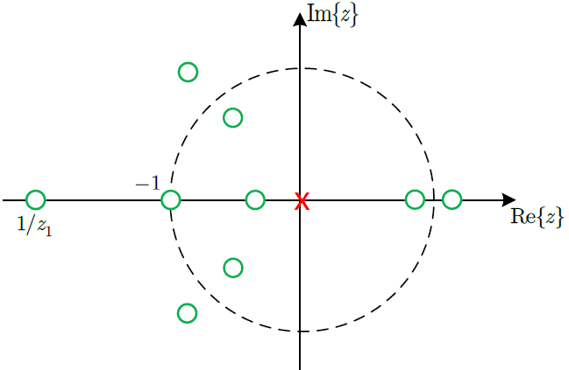
Συστήματα Γραμμικής Φάσης στο χώρο του Ζ
Θα επιμείνουμε λίγο περισσότερο στις θέσεις $z=±1$
Τύπου ΙΙ : $H\left(z\right)=H\left(z^{−1}\right)z^{−M}$, $M$ περιττό, για $z=1$: ταυτότητα
Τύπου ΙΙ : $H\left(z\right)=H\left(z^{−1}\right)z^{−M}$, $M$ περιττό, για $z=−1$:
$$H\left(−1\right)=−H\left(−1\right)⇒H\left(−1\right)=0$$
Άρα για $ω=π⇒H_{II}\left(e^{jπ}\right)=0$!

Slide 18
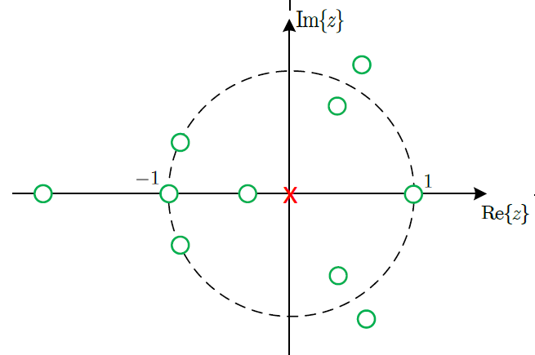
Συστήματα Γραμμικής Φάσης στο χώρο του Ζ
Τύπου ΙIΙ : $H\left(z\right)=−H\left(z^{−1}\right)z^{−M}$, $M$ άρτιο, για $z=1$:
$$H\left(1\right)=−H\left(1\right)⇒H\left(1\right)=0$$
Άρα για $ω=0⇒H_{III}\left(e^{j0}\right)=0$!
Τύπου ΙIΙ : $H\left(z\right)=−H\left(z^{−1}\right)z^{−M}$, $M$ άρτιο, για $z=−1$:
$$H\left(−1\right)=−H\left(−1\right)⇒H\left(−1\right)=0$$
Άρα για $ω=π⇒H_{III}\left(e^{jπ}\right)=0$!

Slide 19
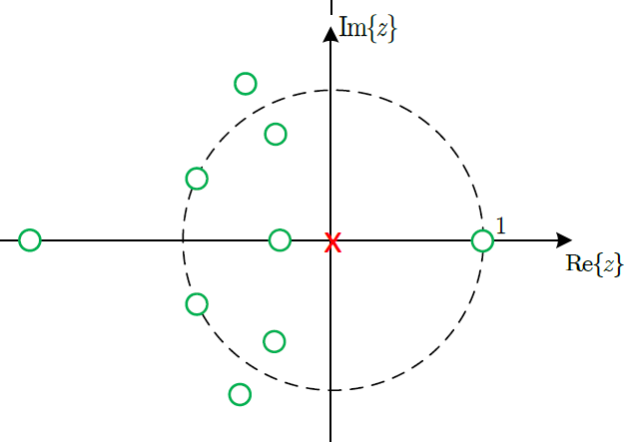
Συστήματα Γραμμικής Φάσης στο χώρο του Ζ
Τύπου ΙV : $H\left(z\right)=−H\left(z^{−1}\right)z^{−M}$, $M$ άρτιο, για $z=1$:
$$H\left(1\right)=−H\left(1\right)⇒H\left(1\right)=0$$
Άρα για $ω=0⇒H_{IV}\left(e^{j0}\right)=0$!
Τύπου ΙV : $H\left(z\right)=−H\left(z^{−1}\right)z^{−M}$, $M$ άρτιο, για $z=−1$: ταυτότητα

Slide 20
Συστήματα Γραμμικής Φάσης – Σύνοψη
Τύπου Ι – συμμετρική h[n] – άρτιο Μ | Τύπου ΙΙ – συμμετρική h[n] – περιττό Μ
Χωρίς δέσμευση μηδενικών | $$H_{II}\left(e^{jπ}\right)=0$$
Τύπου ΙΙΙ – αντισυμμετρική h[n] – άρτιο Μ | Τύπου IV – αντισυμμετρική h[n] – περιττό Μ
$$H_{III}\left(e^{j0}\right)=0,H_{III}\left(e^{jπ}\right)=0$$ | $$H_{IV}\left(e^{j0}\right)=0$$

Slide 21
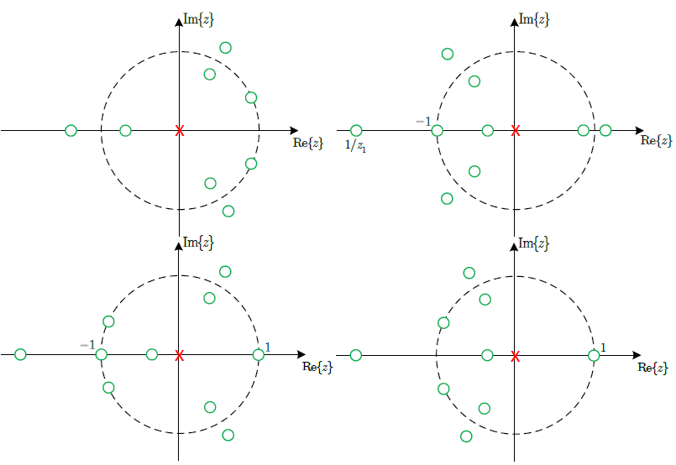
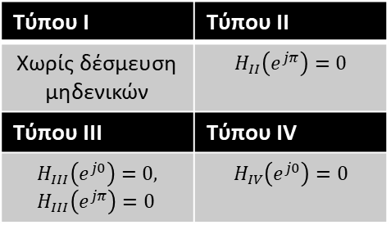
Συστήματα Γραμμικής Φάσης στο χώρο του Ζ
Αναγνωρίζετε τους τύπους των συστημάτων γραμμικής φάσης;
Τύπου Ι | Τύπου ΙΙ
Χωρίς δέσμευση μηδενικών | $$H_{II}\left(e^{jπ}\right)=0$$
Τύπου ΙΙΙ | Τύπου IV
$$H_{III}\left(e^{j0}\right)=0, \\ H_{III}\left(e^{jπ}\right)=0$$ | $$H_{IV}\left(e^{j0}\right)=0$$

Slide 22
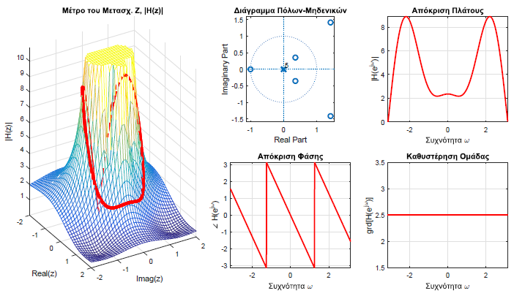
Συστήματα Γραμμικής Φάσης στο χώρο του Ζ

Slide 23
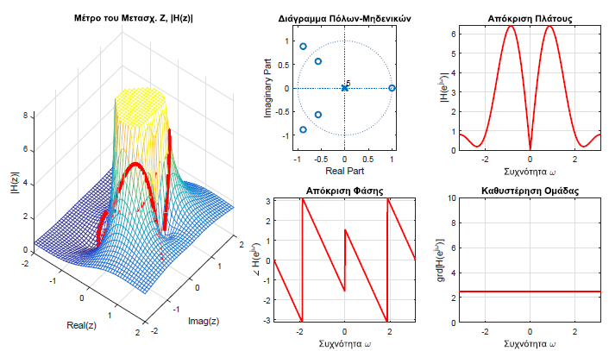
Συστήματα Γραμμικής Φάσης στο χώρο του Ζ

Slide 24
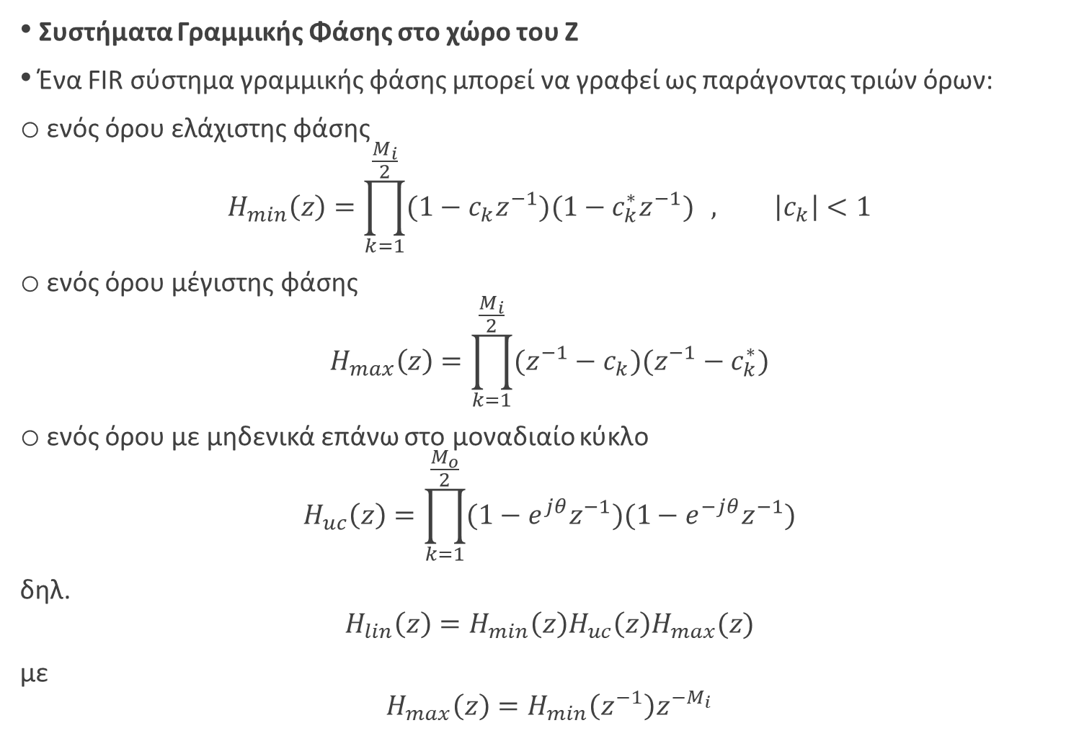
Συστήματα Γραμμικής Φάσης στο χώρο του Ζ
Ένα FIR σύστημα γραμμικής φάσης μπορεί να γραφεί ως παράγοντας τριών όρων:
ενός όρου ελάχιστης φάσης
$$H_{min}\left(z\right)=\prod_{k=1}^{\frac{M_{i}}{2}}{(1−c_{k}z^{−1})(1−c_{k}^{∗}z^{−1})} , \left|c_{k}\right|<1$$
ενός όρου μέγιστης φάσης
$$H_{max}\left(z\right)=\prod_{k=1}^{\frac{M_{i}}{2}}{(z^{−1}−c_{k})(z^{−1}−c_{k}^{∗})}$$
ενός όρου με μηδενικά επάνω στο μοναδιαίο κύκλο
$$H_{uc}\left(z\right)=\prod_{k=1}^{\frac{M_{o}}{2}}{(1−e^{jθ}z^{−1})(1−e^{−jθ}z^{−1})}$$
δηλ.
$$H_{lin}\left(z\right)=H_{min}\left(z\right)H_{uc}\left(z\right)H_{max}(z)$$
με
$$H_{max}\left(z\right)=H_{min}\left(z^{−1}\right)z^{−M_{i}}$$

Slide 25

Συστήματα Γραμμικής Φάσης στο χώρο του Ζ
Παράδειγμα:
Έστω το αιτιατό και ευσταθές ΓΧΑ σύστημα
$$H\left(z\right)=\frac{\left(1−0.5z^{−1}\right)\left(1+2jz^{−1}\right)\left(1−2jz^{−1}\right)}{(1−0.8z^{−1})(1+0.8z^{−1})}, \left|z\right|>0.8$$
Γράψτε το σε μορφή $H\left(z\right)=H_{min}\left(z\right)H_{linear}(z)$

Slide 26
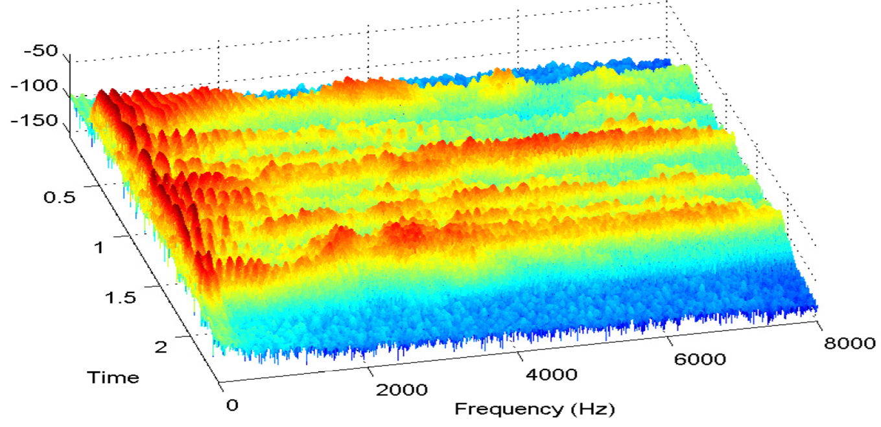
ΤΕΛΟΣ ΔΙΑΛΕΞΗΣ

Slide 27

Οι διαφάνειες αυτές διατίθενται με άδεια Creative Commons Αναφορά Δημιουργού-Μη Εμπορική Χρήση 4.0 Διεθνές.
Οι διαφάνειες αυτές συνοδεύουν το σύγγραμμα «Επεξεργασία Σήματος Συνεχούς και Διακριτού Χρόνου: μια πρώτη εισαγωγή», εκδόσεις Gutenberg, ISBN: 978-960-01-2042-4
Για να δείτε ένα αντίγραφο αυτής της άδειας, επισκεφθείτε το
http://creativecommons.org/licenses/by-nc/4.0/

